Slide 1

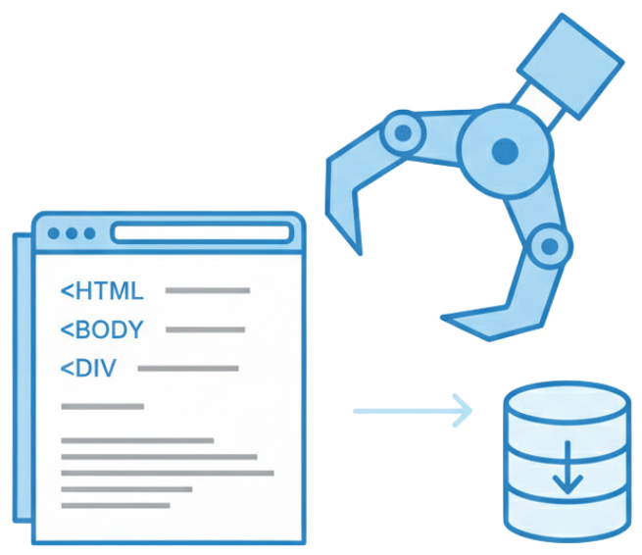







Web browsing
Web scraping
Data mining
Data visualisation
Notes:
No mesmo documento, podem encontrar um conjunto de objetivos que pretendo desenvolver para a minha carreira nos próximos cinco anos. Entre estes, destaco a elaboração de um livro pedagógico associado à unidade curricular que proponho, a organização local de conferências de relevo na área e a representação da Universidade de Aveiro em comunidades científicas de destaque nas quais já participo.

